Slide 1


Estado del arte del tema
Programa Educativo | Unidad de Aprendizaje | Espacio académica donde se imparte la UA
Licenciatura en Psicología | Evaluación profesional I | CU UAEM Valle de Teotihuacán
Unidad de Competencia | Contenidos de la UC que atiende | Objetivo de la Unidad de competencia
II. Elaboración del marco referencial | * Revisión bibliográfica. | Desarrollar el estado del arte respecto del tema que se eligió.
Clave | Horas Teoría | Tipo de U.A. | Carácter de U.A. | Créditos | Núcleo de U.A
L31888 | 64 | Curso | Obligatoria | 8 | Sustantivo profesional
Material didáctico sólo visión proyectables, elaborado por:
M. en Psi. Ed. Anabell Gómez Vidal
2015

Slide 2
Guión explicativo para el empleo de este material.
De iniciar
Antes
Leer
Este material ha sido diseñado en una presentación de PowerPoint, tiene pocas animaciones a fin de que sea ágil y de lectura fluida.
Los contenidos están organizados para la revisión teórica-conceptual que argumenta los ejercicios y ejemplos planteados.
Se recomienda el empleo de este material cuando los alumnos ya hayan definido los temas de investigación.

Slide 3
Presentación
Este material didáctico ha sido diseñado para la Unidad de Aprendizaje “Evaluación Profesional I”, que forma parte del plan de estudios de la licenciatura en Psicología y se imparte en el penúltimo semestre.
De acuerdo con el programa de la UA “La realización de un proyecto de investigación supone una ardua tarea formativa y de investigación (…) este primer curso promueve la formulación de manera estricta del problema de investigación, siendo pertinente destacar que éste deberá estar coherentemente articulado con el referente teórico-metodológico (…)” ¹ por lo tanto, este material apoya la unidad de competencia II en relación a la construcción del estado del arte de la cuestión, es decir el referente teórico coherente con el tema elegido.
A lo largo de estas diapositivas se presentan conceptos y propuestas de lectura para su discusión, así como ejemplos que en conjunto favorecen la construcción del estado del arte.

Slide 4
Elaboración del marco referencial
Unidad de competencia II

Slide 5
Objetivo
Desarrollar el estado del arte al respecto del tema científico de investigación que se eligió.

Slide 6

La fase exploratoria de la investigación
Una etapa inicial de la investigación es la exploración del campo teórico.
¿Cuál es la situación problemática?
¿Qué dicen las teorías, cuáles son las fuentes?

Slide 7

Diferencias
Estado del arte
Marco teórico
Da cuenta de hasta dónde ha avanzado la investigación en ese campo en particular.
Se trata del conocimiento de frontera.
Aclara conceptos desde donde se construyen las explicaciones para abordar la investigación.
Sirve como referente para no trabajar desde la ignorancia.
Muestra enfoques, teorías, escuelas, hipótesis, objetos y conclusiones.

Slide 8
¿Qué es el estado del arte?
Es el escrito que expresa y formaliza el proceso cognitivo desarrollado a partir de la lectura de bibliografía en relación con nuestro problema de investigación así como de los temas conexos.

Slide 9

Posibilita
La formalización de la idea de investigación.
Establecer los propósitos y alcances.
Definir objetivos, hipótesis y metodología.
Elegir la perspectiva principal con la que se va a trabajar.

Slide 10

Teóricamente…..
“Cuando hablamos del estado del arte… Nos referimos a la necesidad hermenéutica de remitirnos a textos que a su vez son expresiones de desarrollos investigativos, dados desde diversas percepciones de las ciencias sociales y escuelas del pensamiento… cuyo objeto final es el conocimiento y la apropiación de la realidad social para luego disertarla y problematizarla” (Jiménez, 2006)²

Slide 11
El proceso cognitivo:
Idea
Preguntas
Revisión bibliográfica

Slide 12
En este proceso….
Se reconocen los límites de lo ya sabido para atreverse a preguntar lo inédito, siempre con la disposición de ser pensado e investigado desde el cúmulo de conocimiento generado hasta ahora.³

Slide 13

La primera pregunta:
¿Qué se ha dicho o NO y cómo se ha dicho en torno al problema de investigación de interés?

Slide 14
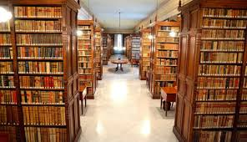
Por lo tanto se leen:
Fuentes generales:
  ofrecen un panorama general del tema.
Enciclopedias temáticas
Diccionarios especializados
Revistas de divulgación
Manuales
ejemplos

Slide 15

Por lo tanto se leen:
Fuentes primarias:
  como informes de investigación que dan cuenta del objeto de conocimiento construido.
Estadísticas INEGI (p.e.)
Memorias de congresos.
Revistas especializadas.
Tesis
ejemplos

Slide 16



Por lo tanto se leen:
Fuentes secundarias:
  Representan análisis de una fuente primaria, pueden servir para acercarse al entendimiento de éstas.
Textos interpretativos
Reseñas
ejemplos

Slide 17

¿Cómo seleccionar materiales?
Una vez identificado el tema de interés, el uso de tesauros permitirá generar palabras clave que facilitan la búsqueda de información.
El uso de palabras claves es esencial para lograr que una publicación gane visibilidad en los buscadores.
Es una lista de términos descriptivos del contenido principal.
Facilitan la entrada en los sistemas de indización y de recuperación de la información.

Slide 18
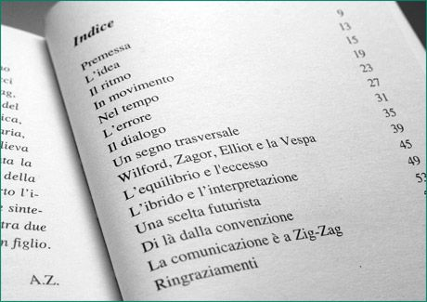
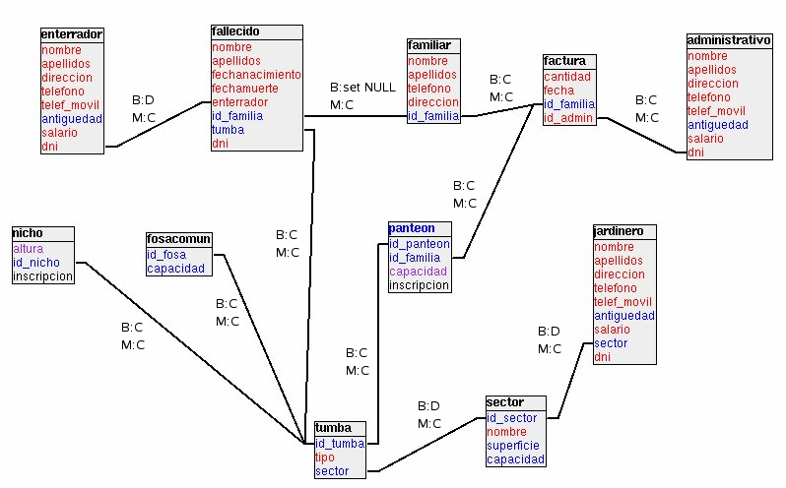


¿qué hacer con los materiales seleccionados de la lectura?
Leer y fichar los materiales.
  Lectura rápida de las fuentes.
    Revisión de los índices.
    Revisión de tablas y esquemas.

Slide 19
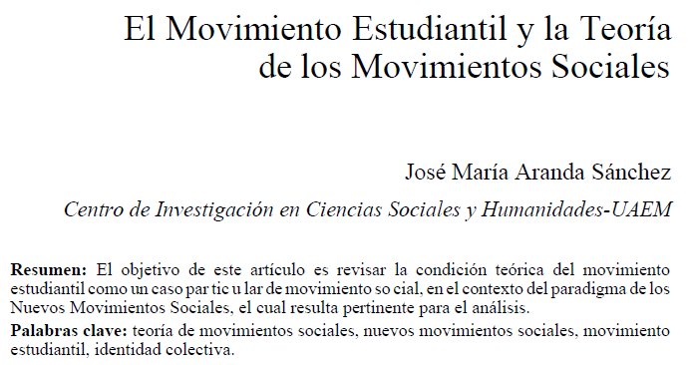
¿qué hacer con los materiales seleccionados de la lectura?
  Lectura de resúmenes.
    Revisión de las palabras clave.
    Revisión sobre qué se investigó y cómo.

Slide 20

Para fichar los materiales:
Elegir las fuentes de información más idóneas al tema y objeto de la investigación.
Ejercicio:
Realiza un listado de las fuentes idóneas para tu investigación, explica el por qué.

Slide 21
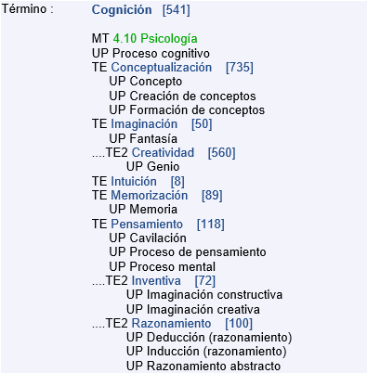
Para fichar los materiales:
Enlistar las palabras clave o keywords a fin de realizar una búsqueda certera.
Ejercicio:
Considerando el objeto de estudio, identifica las variables de la investigación, ingresa a un tesauro y enlista las palabras clave más idóneas.
Significado de los símbolos
MT - Microtesauro: número y nombre del microtesauro al que pertenece un término.
UP - Utilizado por: indica un no descriptor, es decir, un sinónimo o término muy cercano al descriptor.
TE - Término específico : indica el término más restringido.
[...] El número entre paréntesis indica el nombre de noticias indizadas con ese descriptor en el catálogo en línea.

Slide 22
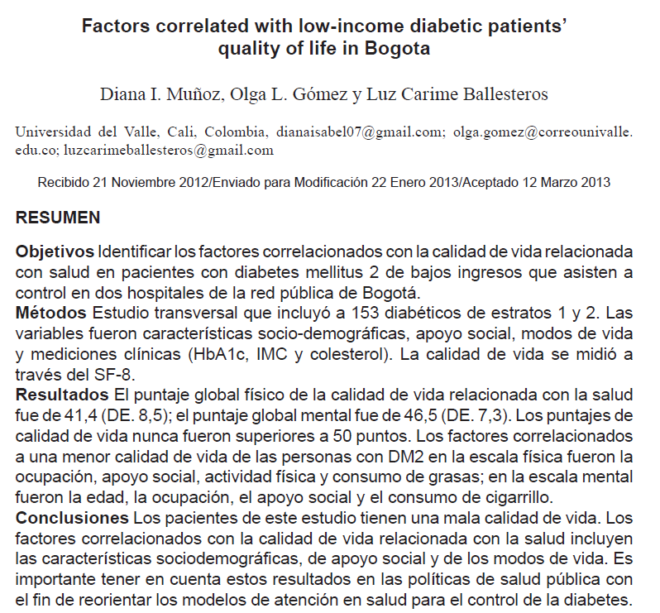
Para fichar los materiales:
Lectura de resúmenes para identificar qué se ha investigado sobre el tema de interés.
Ejercicio:
¿Cuál es el tema de interés en esta investigación?
¿Cuáles son las variables?
¿Qué se investigó?
¿Cómo se investigó?
¿Cuáles fueron los hallazgos?

Slide 23
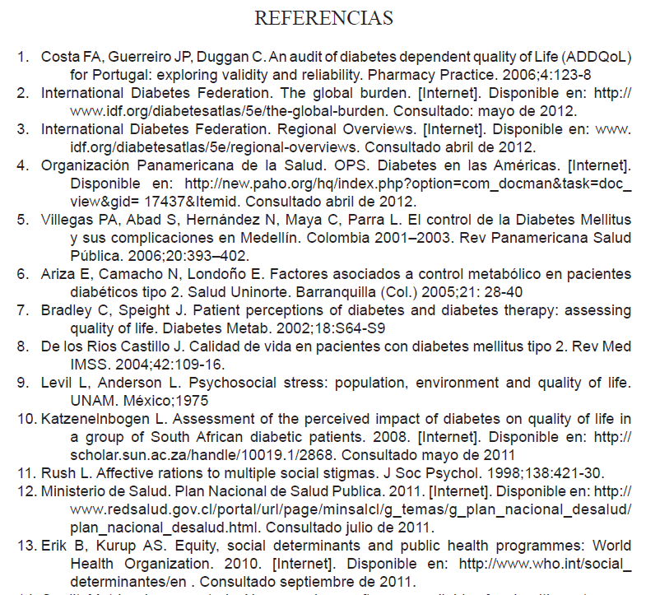
Para fichar los materiales:
Revisar la bibliografía enlistada de los documentos revisados y seleccionar aquellos que aportan información a nuestro tema.
Ejercicio:
De un artículo subraya las referencias bibliográficas directas o contextuales que sirven a tu investigación.

Slide 24
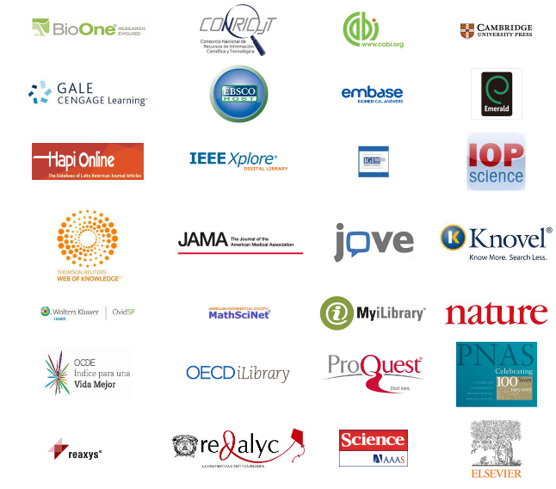
Algunos criterios a considerar en la búsqueda
Consultar bases de datos especializadas.
Ejercicio:
Ingresa a la biblioteca digital UAEM e identifica las BBDD que son de utilidad para tu tema de investigación según el área disciplinar.

Slide 25


Algunos criterios a considerar en la búsqueda
Si es pertinente, consultar las estadísticas más recientes, derivadas de fuentes confiables.

Slide 26
Consideraciones
Las fuentes deben ser de cinco años atrás, y no más.
  Esto garantiza la actualidad de la información sobre todo de las fuentes primarias.
  Fuentes más antiguas nos pueden orientar pero no es relevante citarlas a menos que no exista información reciente del tema.

Slide 27
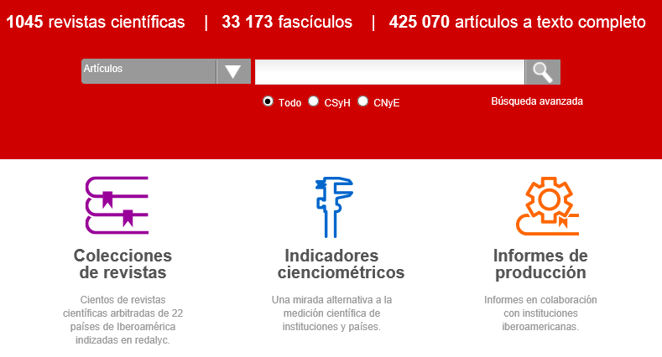
Consideraciones
Centrarse en revistas científicas para acceder al conocimiento reciente.

Slide 28
Consideraciones
No olvidarse de los tesauros.
  Es una lista de descriptores sobre un área particular del conocimiento que se agrupan de acuerdo a una afinidad temática.
  Tesaurus UNESCO: http://databases.unesco.org/thessp/

Slide 29
Lo que se logra en este proceso
Construir un conocimiento determinado del tema.
Sistematizar la información.
Formulación de preguntas por responder con la profundización de las lecturas.

Slide 30

Aportes del estado del arte a la tesis
Añade una dimensión histórica al problema.
Incorpora el objeto de estudio en una perspectiva para comprenderlo.

Slide 31

Conclusión
Por lo tanto, el estado del arte es el resultado que expresa de forma escrita el proceso desarrollado mediante la lectura de la bibliografía encontrada en relación con nuestro objeto de estudio y los temas conexos.

Slide 32
Referencias
UAEM (2012) Programa de estudio por competencias de la UA Evaluación Profesional I. 6ª Revisión. México: Facultad de Ciencias de la Conducta.
Jiménez Becerra, Absalón (2006) El estado del arte en la investigación en ciencias sociales, en la práctica investigativa en ciencias sociales. Bogotá: UPN.
Torres, A. (2001) El planteamiento de problemas en investigación social. Bogotá: UPN-Icfes.

